Slide 1






CHÀO MỪNG CÁC EM
ĐẾN VỚI TIẾT HỌC HÔM NAY

Slide 2
Thứ Tư, ngày 05 tháng 01 năm 2022
Toán
Tính giá trị của biểu thức.
* Nếu trong biểu thức chỉ có các phép tính cộng, trừ thì ta thực hiện các phép tính theo thứ tự từ trái sang phải.
60 + 20 - 5
= 80
- 5
= 75
* Nếu trong biểu thức chỉ có các phép tính nhân, chia thì ta thực hiện các phép tính theo thứ tự từ trái sang phải.
= 7
x 5
49 : 7 x 5
= 35

Slide 3



LUYỆN TẬP

Slide 4
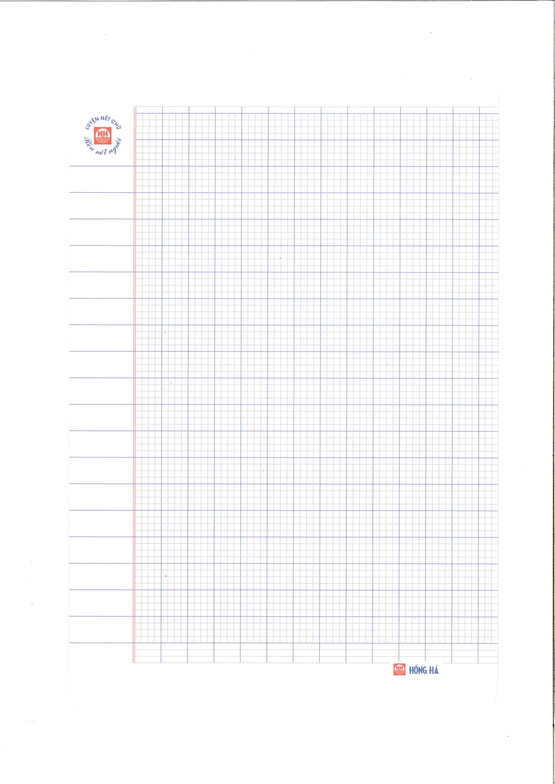
Thứ Tư ngày 05 tháng 01 năm 2022
Toán:
Tính giá trị của biểu thức.
Bài 1: Tính giá trị biểu thức:
205 + 60 + 3
462 - 40 + 7
268 - 68 + 17
387 - 7 - 80

Slide 5
Bài 1: Tính giá trị biểu thức
205 + 60 + 3
=
265
+ 3
462 – 40 + 7
=
422
+ 7
= 268
= 429
268 – 68 + 17
200
=
=
+ 17
387 – 7 – 80
380
- 80
= 217
= 300

Slide 6
Bài 2: Tính giá trị biểu thức
15 x 3 x 2
= 45 x 2
8 x 5 : 2
= 40 : 2
= 90
= 20
48 : 2 : 6
= 24 : 6
81 : 9 x 7
= 9 x 7
= 4
= 63

Slide 7
Bài 1: Tính giá trị biểu thức:
205 + 60 + 3
462 – 40 + 7
268 – 68 + 17
387 – 7 – 80
Bài 2: Tính giá trị biểu thức:
15 x 3 x 2
8 x 5 : 2
48 : 2 : 6
81 : 9 x 7
Nếu trong biểu thức chỉ có các phép tính cộng, trừ hoặc nhân
chia thì ta thực hiện các phép tính theo thứ tự từ trái sang phải.

Slide 8
Tính giá trị biểu thức
Nếu trong biểu thức có các phép tính cộng, trừ thì ta thực hiện phép tính từ trái sang phải .
Nếu trong biểu thức có các phép tính nhân, chia thì ta thực hiện phép tính từ trái sang phải .

Slide 9

Bài 3: > , < , = ?
>
55 : 5 x 3
…
32
=
84 - 34 - 3
47
…
20 + 5
…
40 : 2 + 6
<

Slide 10
Bài 4: Mỗi gói mì cân nặng 80g, mỗi hộp sữa cân nặng 455g. Hỏi 2 gói mì và 1 hộp sữa cân nặng bao nhiêu gam ?
Tóm tắt:
      Bài giải
Số gam hai gói mì cân nặng là:
80 x 2 = 160 (g)
Số gam 2 gói mì và 1 hộp sữa cân nặng là:
160 + 455 = 615 (g)
Đáp số: 615 gam
80g
2 gói mì:
?g
?g
1 hộp sữa:
455g

Slide 11

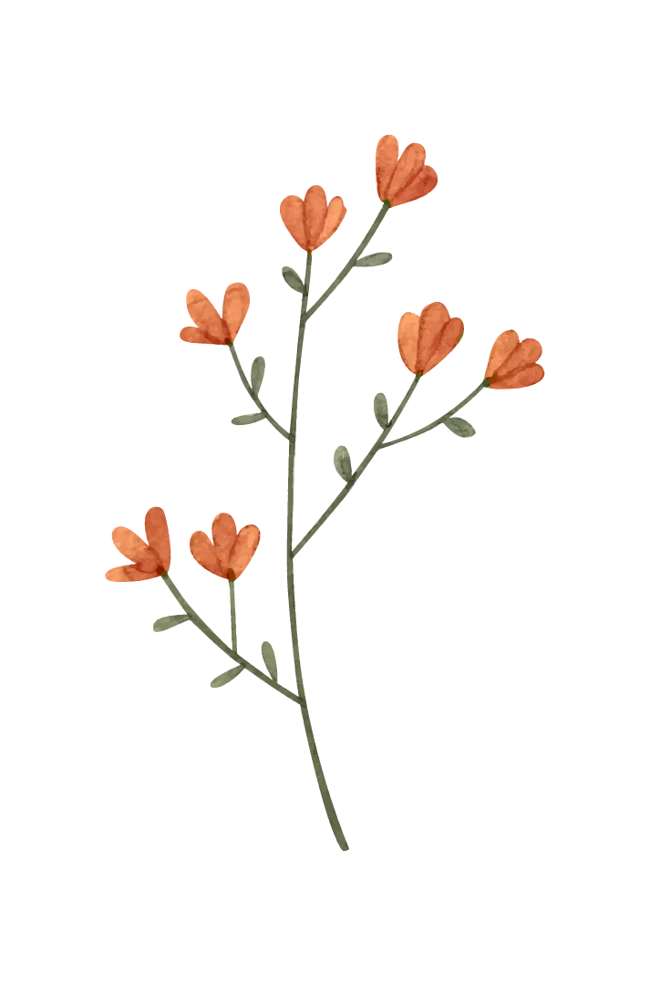


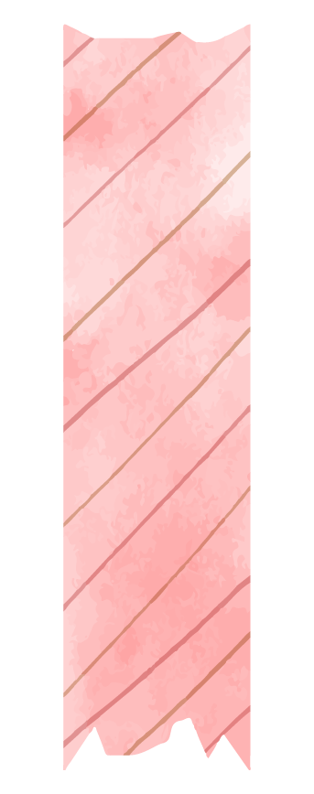
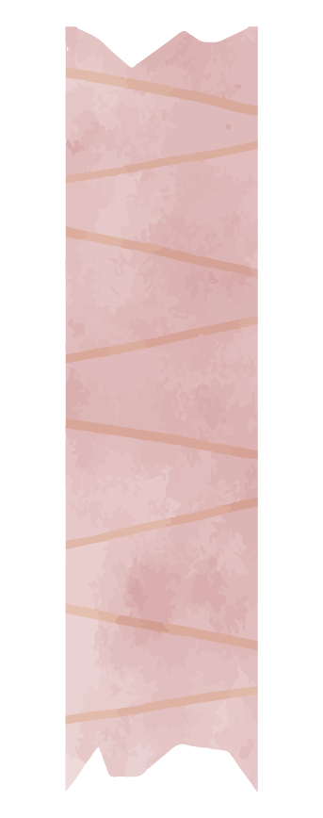
Giờ học đến đây là kết thúc
CHÀO TẠM BIỆT CÁC EM !

